Slide 1

Administración de bases de datos
Especialidad Programación
Administración de Bases de datos
Big Data

Slide 2

ETAPAS
01
ESCENARIO Y CONTEXTO
Introducción a Big Data
02
PROBLEMA
Se describen las actividades a resolver
03
CIERRE
Presentación y Reflexión

Slide 3
CONTENIDO 1
Big Data
Escenario / Contexto

Slide 4

Big Data
DATOS EN EL MUNDO REAL: Netflix

Slide 5

Big Data
DATOS EN EL MUNDO REAL: Waze

Slide 6
CONTENIDO 2
Resolución de Problemas
Problema a resolver

Slide 7
ACTIVIDAD
TENDENCIAS
Presentación:
A continuación te presentamos 3 actividades:
Datos en el mundo real
Interpretando Datos
Tomando decisión con los datos
Lee comprensivamente y al mismo tiempo reflexiona tus respuestas.
Mucha suerte!!!

Slide 8
PRESENTANDO LO
APRENDIDO
Al finalizar las actividades realiza una presentación de lo aprendido , puede ser a través de Prezi, un blog, Drive, o una herramienta que sugiera el profesor.

Slide 9
CONTENIDO 3
Resolución de Problemas
Cierre y Reflexión

Slide 10
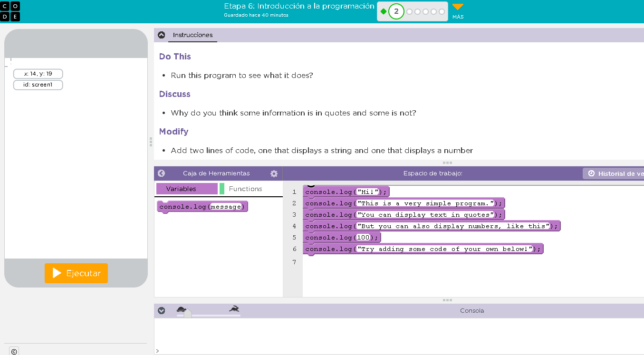
REFLEXIONES
Cada estudiante presentará los resultados de su trabajo

Slide 11

REFLEXIONES
FINALES
¿Qué fue lo más difícil de hacer?
¿Qué aprendimos?
¿Cuál es la importancia de utilizar herramientas de Big data en el mundo de hoy?

